Slide 1

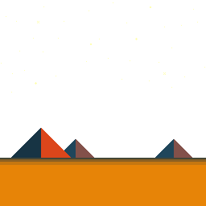
Life is Tech! スクール
Unity勉強会ver2.0
レオ班
チェックワーク
レオ
2020 春学期

Slide 2
まずはプロジェクトをダウンロードしよう！
GoogleドライブのURL
https://drive.google.com/file/d/1o8YgV0cMwVVwvqtTy4M8TIBsMfOIIKl1/view?usp=sharing
ネットが重い場合は直接USBで送るので言ってね！

Slide 3
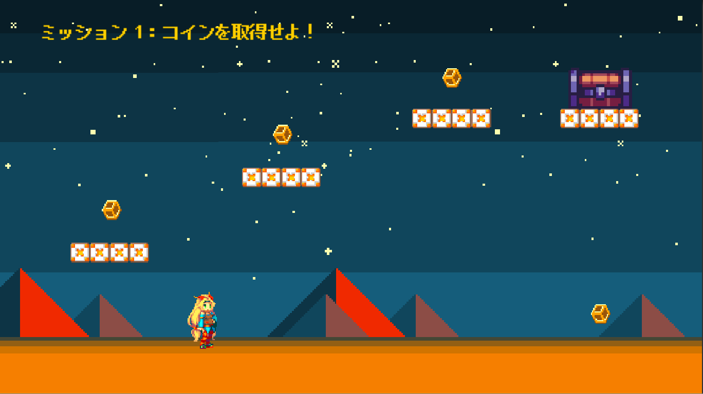
Mainシーンを開いて実行してみよう！
Unityちゃんが動かない…

Slide 4
今回のチェックワークのテーマ
Unityちゃんを
コントロール
せよ！
制限時間：30分
合図があるまでこのスライドで待機していてね！

Slide 5
Chapter1
Unityちゃんを
左右キーで移動させよう！
全4問

Slide 6
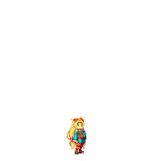
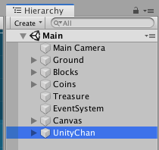
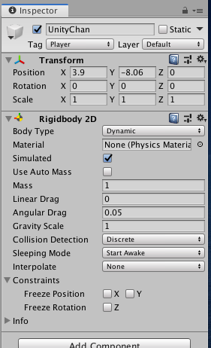
問題1-0：UnityちゃんにRigidbody2Dをつけよう！
UnityChanを選択
Rigidbody2Dをつける！
←わからない時は、チェックしてメンターに聞こう！

Slide 7
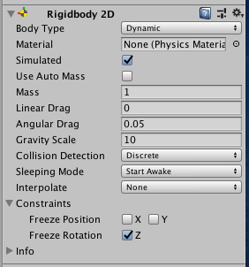
Rigidbody2Dのパラメータを設定しよう！
Gravity Scaleを10に！
Constraintsの
Freeze Rotation Z にチェック！

Slide 8
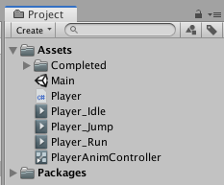
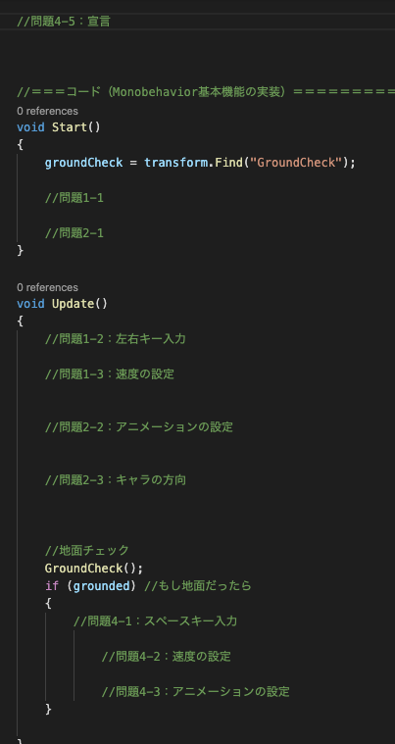
Playerスクリプトを開こう！
問題番号が
書かれているのが
わかるかな？
Playerスクリプト
を開く
これから、
対応する問題の場所に
答えを書いていこう！

Slide 9
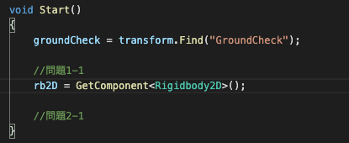
問題1-1：Rigidbody2DをGetComponentしよう！
・条件
Rigidbody2Dを入れる”箱”は「rb2D」という名前で宣言している
・?の部分に答えを書こう！
？
←わからない時は、チェックして先に進もう！

Slide 10
！
注意
次のスライドには答えが書かれています
戻る
進む
もう少し頑張りたい！
できた！ or ギブアップ…

Slide 11
問題1-1：Rigidbody2DをGetComponentしよう！
・条件
Rigidbody2Dを入れる”箱”は「rb2D」という名前で宣言している
・答え

Slide 12

問題1-2：左右キーの入力を受け取れるようにしよう！
・条件
入力の値は「inputValue」の中に代入する
左
右
左右の入力に応じて
値が -1 から +1 で変化する
-1
0
+1
←知らなかった時は、チェックして先に進もう！

Slide 13
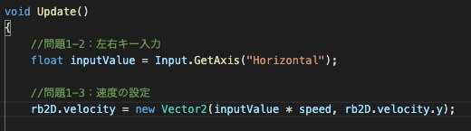
問題1-3：Rigidbody2Dに速度を与えよう！
・条件
基準となる速度の大きさは「speed」という名前で宣言している
Rigidbody2Dの速度には「入力 × 基準速度」という値を代入する
？
？
←わからない時は、チェックして先に進もう！

Slide 14
！
注意
次のスライドには答えが書かれています
戻る
進む
もう少し頑張りたい！
できた！ or ギブアップ…

Slide 15
問題1-3：Rigidbody2Dに速度を与えよう！
・条件
基準となる速度の大きさは「speed」という名前で宣言している
Rigidbody2Dの速度には「入力 × 基準速度」という値を代入する
ちなみに
y方向の速度は「そのまま」

Slide 16
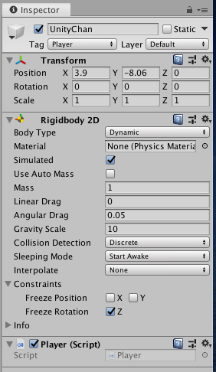
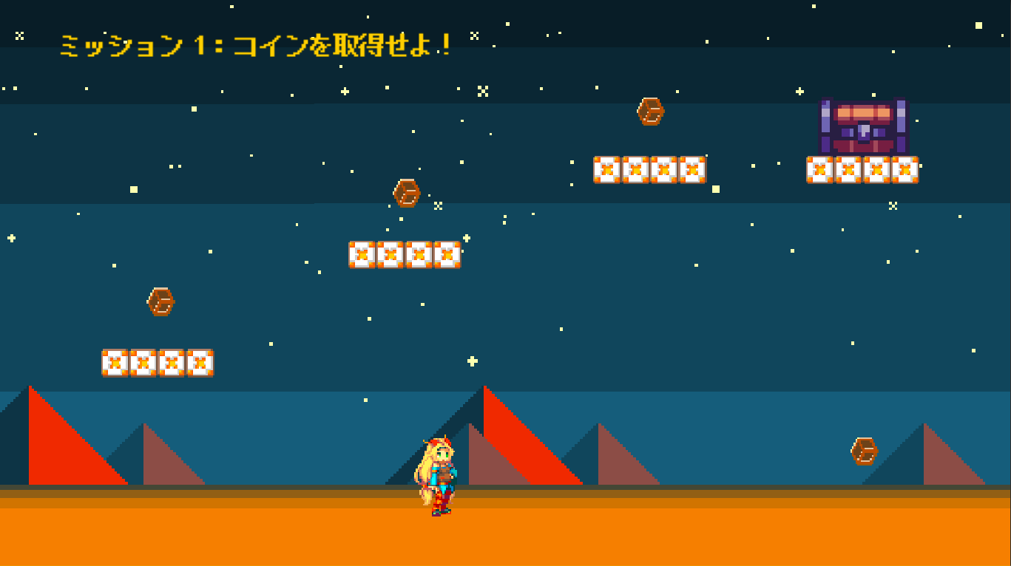
Unityちゃんにスクリプトをつけて実行してみよう！
左右キーで移動できるようになったけど、
Unityちゃんが棒立ち…
スクリプトを追加！

Slide 17
Chapter2
Unityちゃんに
アニメーションをつけよう！
全4問

Slide 18
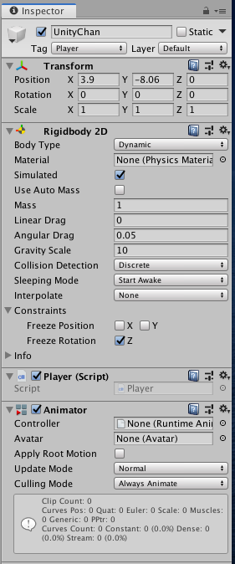
問題2-0：UnityちゃんにAnimatorをつけよう！
UnityChanを選択
Animatorをつける！
←わからない時は、チェックしてメンターに聞こう！

Slide 19
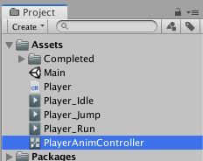
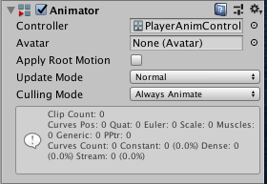
Animator Controllerを設定しよう！
「PlayerAnimController」
という名前で作成している
UnityちゃんのAnimatorに
ドラックして設定！

Slide 20
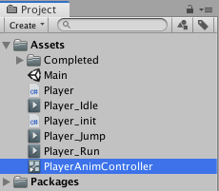
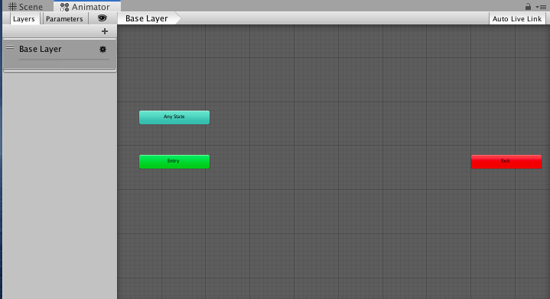
Animator Controllerを設定しよう！
PlayerAnimControllerを
ダブルクリックして開こう！
これから中身を
作っていくよ！

Slide 21
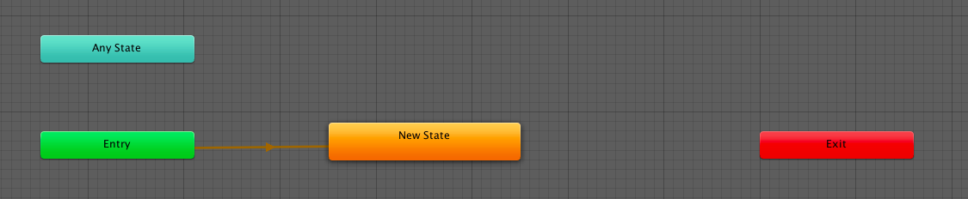
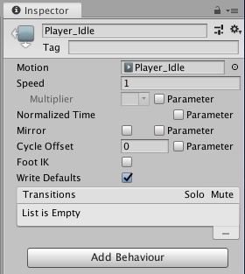
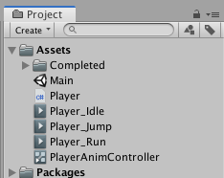
Animator Controllerを作ろう！
新たにステイトを一つ作ろう！
名前を「Player_Idle」に設定
ちなみにIdleとは
「立ち」アニメーションのこと
Motionに「Player_Idle」
アニメーションを設定！
今回、個々のアニメーションは作成済み

Slide 22
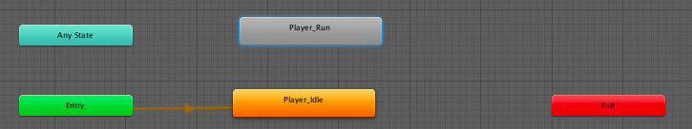
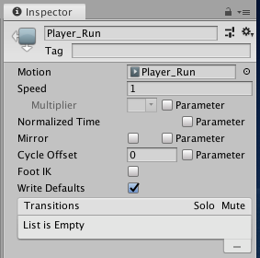
Animator Controllerを作ろう！
同じ手順でもう1つステイトを作ろう！
名前を「Player_Run」に設定
Motionに「Player_Run」
アニメーションを設定！

Slide 23
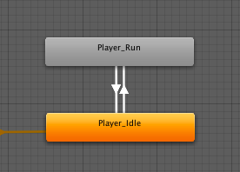
Animator Controllerを作ろう！
2つのステイトを矢印で繋げよう！

Slide 24
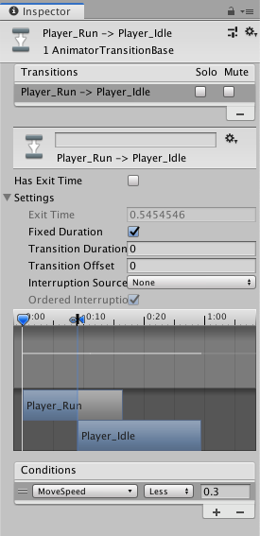
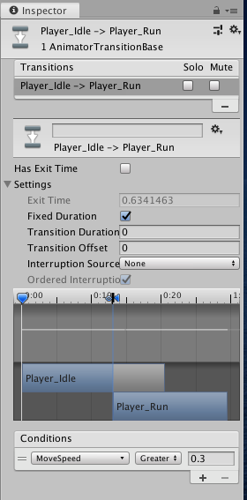
Animator Controllerを作ろう！
Run→Idle
Idle→Run
良く見て
パラメータを
設定しよう！
MoveSpeedが0.3を境にして
Idle↔︎Run
を行き来する設定

Slide 25
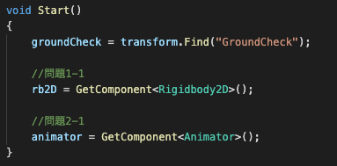
問題2-1：AnimatorをGetComponentしよう！
・条件
Animatorを入れる”箱”は「animator」という名前で宣言している
・?の部分に答えを書こう！
？
←わからない時は、チェックして先に進もう！

Slide 26
！
注意
次のスライドには答えが書かれています
戻る
進む
もう少し頑張りたい！
できた！ or ギブアップ…

Slide 27
問題2-1：AnimatorをGetComponentしよう！
・条件
Animatorを入れる”箱”は「animator」という名前で宣言している
・答え
Rigidbodyの時と同じ！

Slide 28
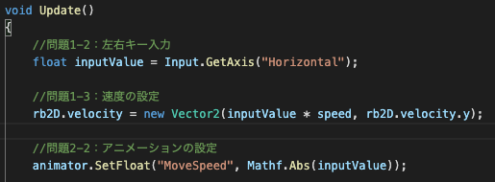
問題2-2：Runアニメーションに遷移するようにしよう！
・条件
Animatorでのパラメータの名前は「MoveSpeed」, 型は「Float」
与える値は「inputValue」の絶対値（Mathf.Abs関数を使う）
・?の部分に答えを書こう！
？
？
？
←わからない時は、チェックして先に進もう！

Slide 29
！
注意
次のスライドには答えが書かれています
戻る
進む
もう少し頑張りたい！
できた！ or ギブアップ…

Slide 30
問題2-2：Runアニメーションに遷移するようにしよう！
・条件
Animatorでのパラメータの名前は「MoveSpeed」, 型は「Float」
与える値は「inputValue」の絶対値（Mathf.Abs関数を使う）
・答え
「Animator.Set ~ 」でパラメータをセットする！

Slide 31
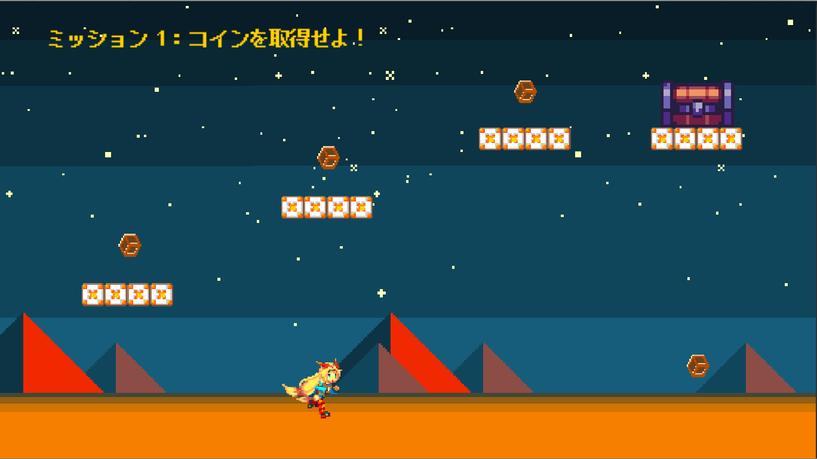
実行してみよう！
アニメーションは再生されるが、
向きが変わらない…

Slide 32
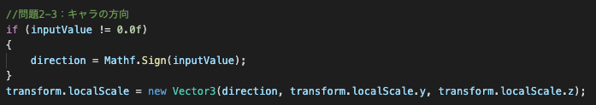
問題2-3：Unityちゃんの向きが変わるようにしよう！
まずは写そう！
ポイント
・localScaleのxの値が ＋1：右向き / -1：左向き
・入力「inputValue」の符合（+1 or -1）をlocalScaleに与える
←わからない時は、チェックして先に進もう！

Slide 33
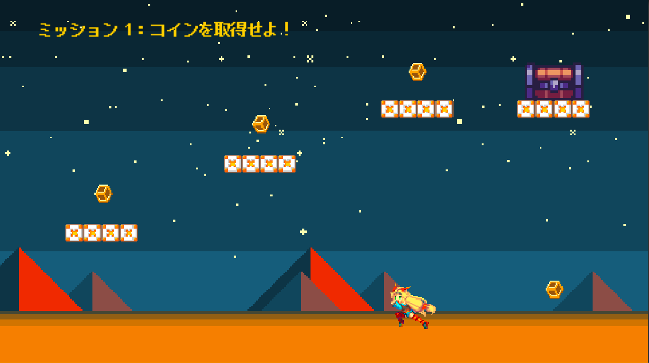
実行してみよう！
向きが変わるようになった！
まだコインには触れない…

Slide 34
Chapter3
Unityちゃんに
当たり判定をつけよう！
全5問

Slide 35
やりたいこと！
コインに当たると、
ここのテキストの文字が変わる！

Slide 36
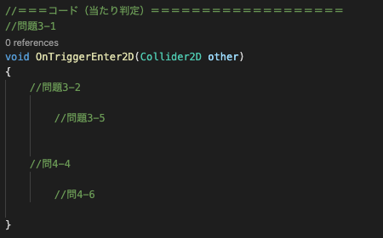
問題3-1：当たり判定が起きた時に呼ばれる関数を作成しよう！
・条件
コインのColliderでは 「isTrigger」が「オン」になっている
？
？
{ }の位置も
よく見て書こう！
←わからない時は、チェックして先に進もう！

Slide 37
！
注意
次のスライドには答えが書かれています
戻る
進む
もう少し頑張りたい！
できた！ or ギブアップ…

Slide 38
問題3-1：当たり判定が起きた時に呼ばれる関数を作成しよう！
・条件
コインのColliderでは 「isTrigger」が「オン」になっている
{ }の位置も
よく見て書こう！
今回は2Dゲームなので名前も「2D」になっているが、3Dと扱いは同じ

Slide 39
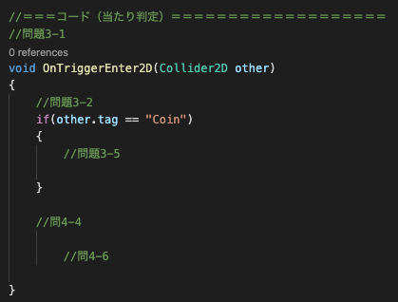
問題3-2：コインをタグで判定しよう！
・条件
コインには 「Coin」タグが付けられている
「もし、タグがCoinだったら」というif文を書く
？
{ }の位置も
良く見て書こう！
←わからない時は、チェックして先に進もう！

Slide 40
！
注意
次のスライドには答えが書かれています
戻る
進む
もう少し頑張りたい！
できた！ or ギブアップ…

Slide 41
問題3-2：コインをタグで判定しよう！
・条件
コインには 「Coin」タグが付けられている
「もし、タグがCoinだったら」というif文を書く
{ }の位置も
良く見て書こう！
文字列の「” ”」に注意！

Slide 42
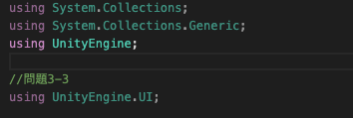
問題3-3：UIを扱えるようにしよう！
？
スクリプトの一番上のところに書くよ！
←わからない時は、チェックして先に進もう！

Slide 43
！
注意
次のスライドには答えが書かれています
戻る
進む
もう少し頑張りたい！
できた！ or ギブアップ…

Slide 44
問題3-3：UIを扱えるようにしよう！
スクリプトの一番上のところに書くよ！

Slide 45
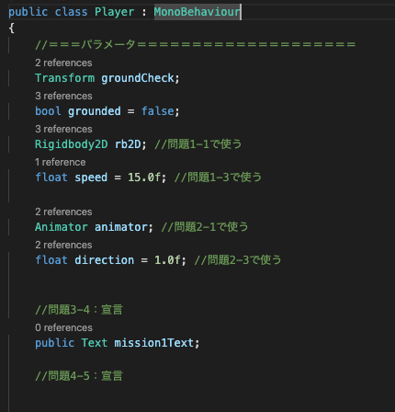
問題3-4：変えたいTextをスクリプトと結びつけよう！
・条件
変数の型は 「Text」型
変数名は 「mission1Text」として宣言する
~中略~
？
？
←わからない時は、チェックして先に進もう！

Slide 46
！
注意
次のスライドには答えが書かれています
戻る
進む
もう少し頑張りたい！
できた！ or ギブアップ…

Slide 47
問題3-4：変えたいTextをスクリプトと結びつけよう！
・条件
変数の型は 「Text」型
変数名は 「mission1Text」として宣言する
~中略~

Slide 48
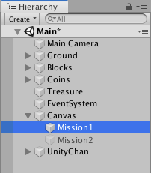

変えたいTextをスクリプトと結びつけよう！
Mission1テキスト
Playerスクリプトに
関連付けしよう！

Slide 49
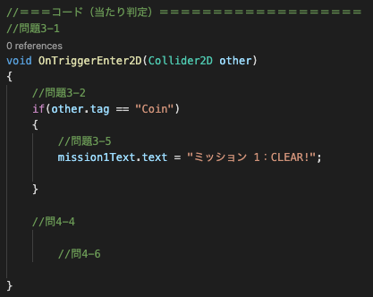
問題3-5：Textの中身を変えよう！
・条件
「mission1Text」の中身を「ミッション 1：CLEAR!」に変える
？
←わからない時は、チェックして先に進もう！

Slide 50
！
注意
次のスライドには答えが書かれています
戻る
進む
もう少し頑張りたい！
できた！ or ギブアップ…

Slide 51
問題3-5：Textの中身を変えよう！
・条件
「mission1Text」の中身を「ミッション 1：CLEAR!」に変える
Textコンポーネントのtextパラメータを変更する
ややこしい…

Slide 52
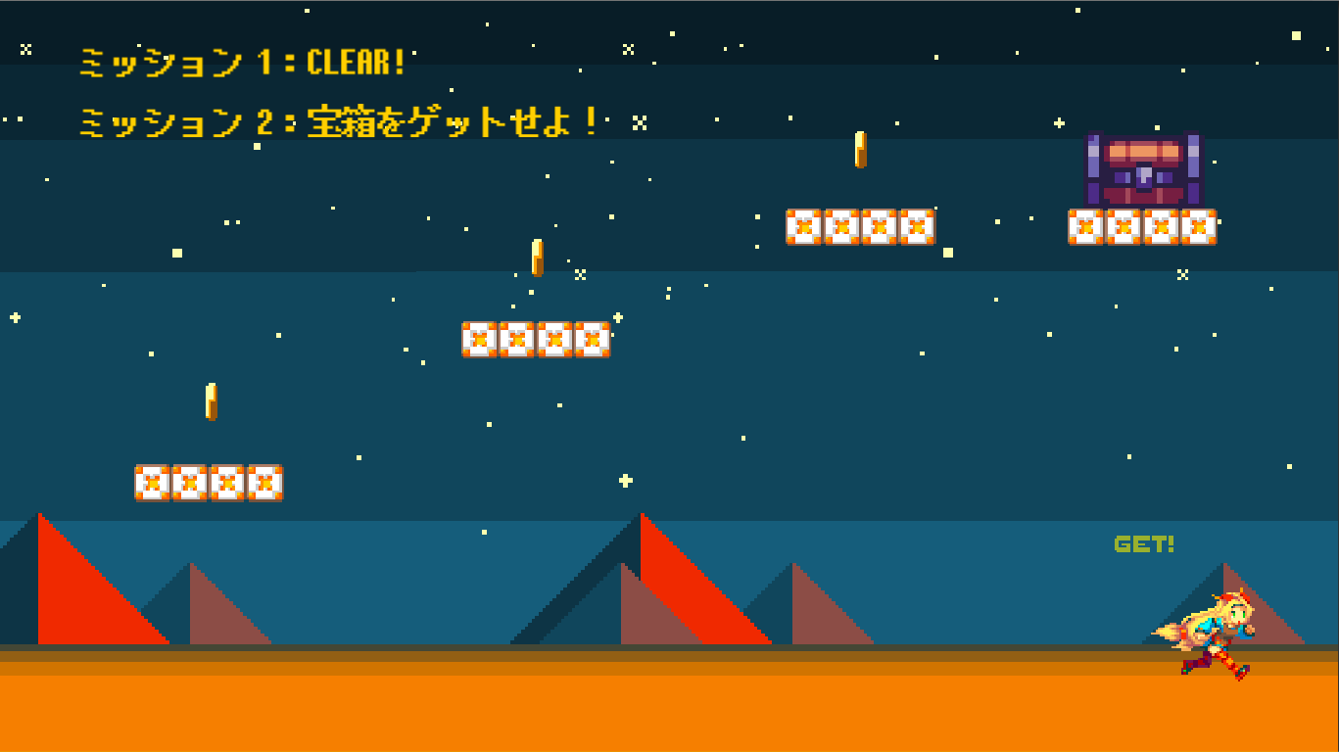
実行してみよう！
文字が変わる！
コインをゲット！
そして新たなミッションが出現した…

Slide 53
Chapter4
Unityちゃんを
ジャンプさせよう！
全6問

Slide 54
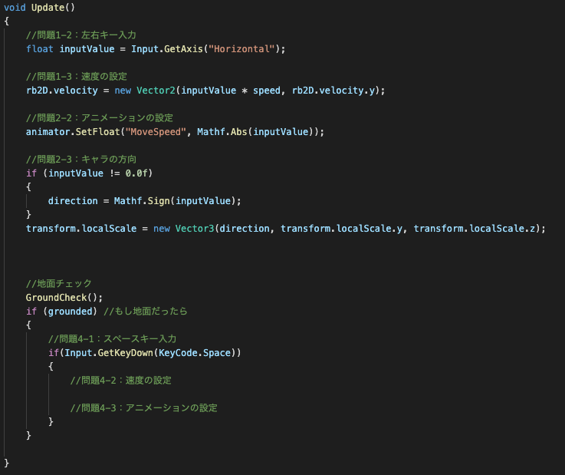
問題4-1：スペースキーの入力を受け取ろう！
・条件
「もしスペースキーが入力されたら」というif文を書く
~中略~
{ }の位置も
良く見て書こう！
？
←わからない時は、チェックして先に進もう！

Slide 55
！
注意
次のスライドには答えが書かれています
戻る
進む
もう少し頑張りたい！
できた！ or ギブアップ…

Slide 56
問題4-1：スペースキーの入力を受け取ろう！
・条件
「もしスペースキーが入力されたら」というif文を書く
~中略~
{ }の位置も
良く見て書こう！
GetKey”Down”：押した時（1回だけ）

Slide 57
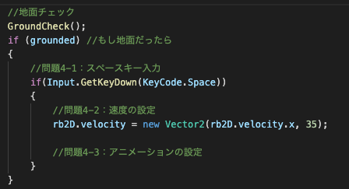
問題4-2：ジャンプの速度を設定しよう！
・条件
Rigidbody2Dに速度を代入する
与える速度は、x方向：そのまま / y方向：+35
？
？
？
←わからない時は、チェックして先に進もう！

Slide 58
！
注意
次のスライドには答えが書かれています
戻る
進む
もう少し頑張りたい！
できた！ or ギブアップ…

Slide 59
問題4-2：ジャンプの速度を設定しよう！
・条件
Rigidbody2Dに速度を代入する
与える速度は、x方向：そのまま / y方向：+35
x方向の速度は「そのまま」

Slide 60
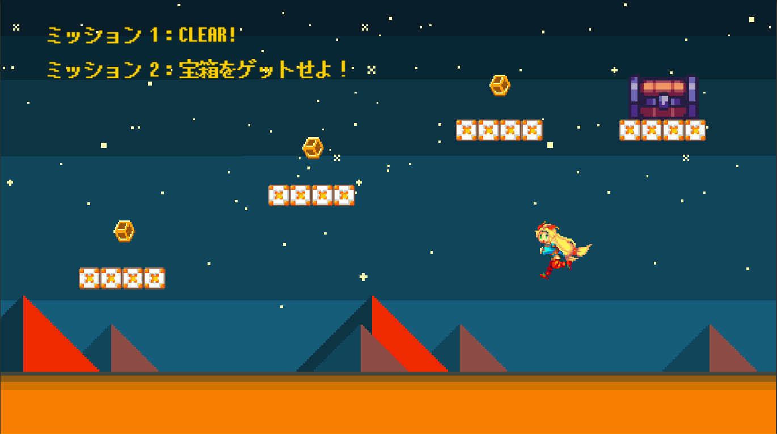
実行してみよう！
ジャンプするアニメーションが欲しい…

Slide 61
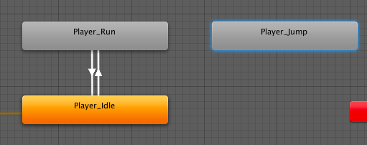
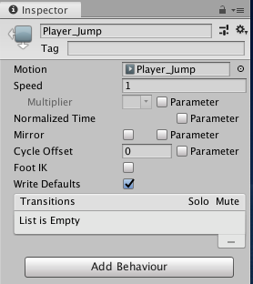
Animator Controllerにジャンプを追加しよう
新たなステイトの作成
名前：Player_Jump
Motion：
「Player_Jump」アニメーション

Slide 62
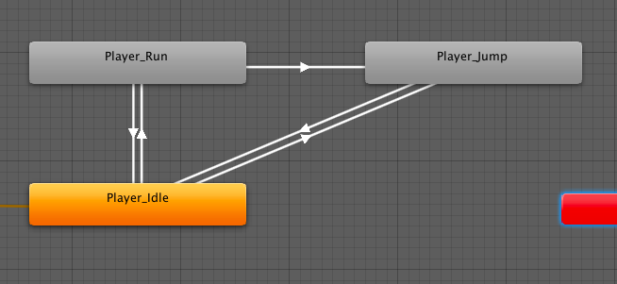
Animator Controllerにジャンプを追加しよう
上のように矢印で繋ごう
新たな矢印は3つ！

Slide 63
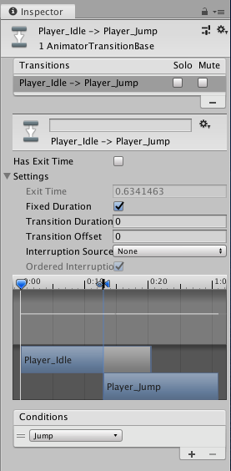
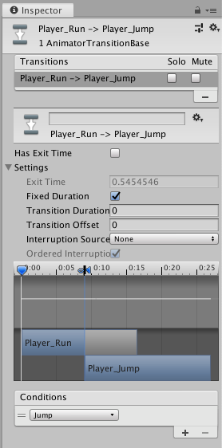
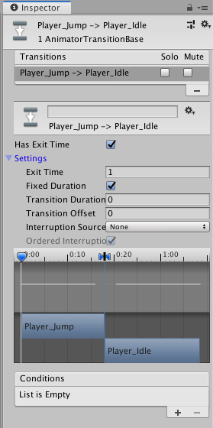
Animator Controllerにジャンプを追加しよう
Idle→Jump
Run→Jump
Jump→Idle
↑これだけ少し違うから注意！

Slide 64
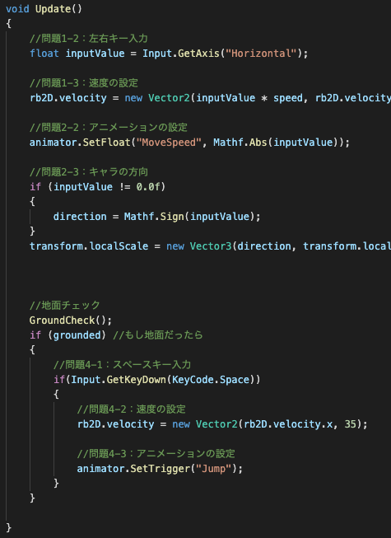
問題4-3：Jumpアニメーションに遷移するようにしよう！
・条件
Animatorでのパラメータの名前は「Jump」, 型は「Trigger」
~中略~
？
←わからない時は、チェックして先に進もう！

Slide 65
！
注意
次のスライドには答えが書かれています
戻る
進む
もう少し頑張りたい！
できた！ or ギブアップ…

Slide 66
問題4-3：Jumpアニメーションに遷移するようにしよう！
・条件
Animatorでのパラメータの名前は「Jump」, 型は「Trigger」
~中略~
「Animator.Set ~ 」でパラメータをセットする！

Slide 67
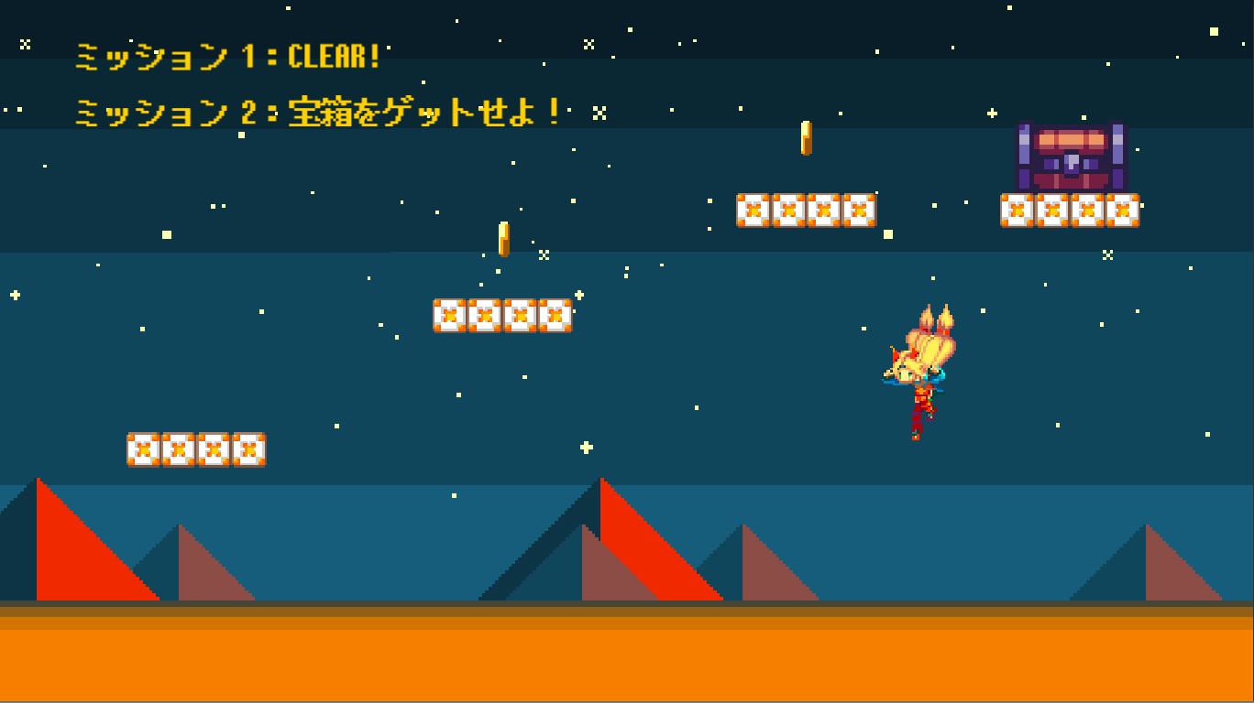
実行してみよう！
ジャンプアニメーションが再生できた！
まだ宝箱には触れない…

Slide 68
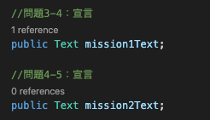
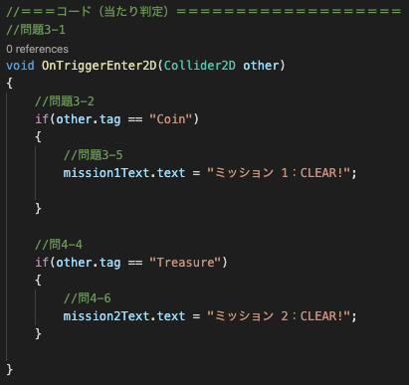
問題4-4：宝箱をタグで判定しよう！
問題4-5：変えたいTextをスクリプトと結びつけよう！
問題4-6：Textの中身を変えよう！
変数名：mission2Text
？
もしタグが
「Treasure」だったら
mission2Textの中身を
「ミッション 2：CLEAR!」
に変更する
？
？
←わからない時は、チェックして先に進もう！

Slide 69
！
注意
次のスライドには答えが書かれています
戻る
進む
もう少し頑張りたい！
できた！ or ギブアップ…

Slide 70
問題4-4：宝箱をタグで判定しよう！
問題4-5：変えたいTextをスクリプトと結びつけよう！
問題4-6：Textの中身を変えよう！
変数名：mission2Text
もしタグが
「Treasure」だったら
mission2Textの中身を
「ミッション 2：CLEAR!」
に変更する

Slide 71


変えたいTextをスクリプトと結びつけよう！
Mission2テキスト
Playerスクリプトに
関連付けしよう！

Slide 72

実行してみよう！
文字が変わる！
宝箱をゲット！

Slide 73
最後に
チェックがついた問題を
復習しよう！
お疲れ様でした！

Slide 74
Unity勉強会ver2.0
FIN.
レオ

